Slide 1
RICERCA OPERATIVA 7. RICHIAMI DI ALGEBRA LINEARE (Parte 1)
Gionata Massi

Slide 2
RICHIAMI DI ALGEBRA LINEARE
L'algebra lineare è la branca della matematica che si occupa dello studio di vettori, spazi vettoriali (o spazi lineari), trasformazioni lineari e sistemi di equazioni lineari. Essa fornisce gli strumenti teorici e di calcolo per la risoluzione di sistemi di equazioni lineari.
L'algebra lineare ha le sue origini nello studio dei vettori negli spazi cartesiani a due e a tre dimensioni. Tali vettori sono detti vettori geometrici e, in questo caso, rappresentano un segmento orientato, caratterizzato da lunghezza, direzione e verso. Il concetto di vettore è stato poi esteso a spazi di dimensione n, n > 3.
I vettori possono essere usati per rappresentare entità fisiche, ad esempio le forze, e possono essere sommati fra loro e moltiplicati per uno scalare. Due vettori possono essere moltiplicati tra loro per produrre un numero scalare.
Una nozione fondamentale in algebra lineare è quella di spazio vettoriale. Uno spazio vettoriale è un insieme V di elementi, detti vettori, aventi delle proprietà che li rendono simili ai vettori applicati in un punto fissato (l'origine) del piano o dello spazio.

Slide 3
VETTORI
Il piano cartesiano è uno spazio vettoriale. Ogni punto del piano è identificato univocamente come una coppia (x,y) di numeri reali. L'origine è il punto (0,0). Il generico punto (x,y) può essere interpretato come punto del piano o come vettore applicato nell'origine che è rappresentato da un segmento che ha punto estremo in (0,0) e l’altro punto estremo in (x,y).
I vettori possono essere rappresentati come n-uple di n numeri reali e saranno indicati come (x₁, x₂, …, x_{n}) o, per colonna, come
Per indicare l’insieme delle n-uple di numeri reali si utilizzerà la notazione

Slide 4
OPERAZIONI SU SPAZI VETTORIALI
Su uno spazio vettoriale V sono definite due operazioni binarie, dette somma e prodotto per scalari:
due vettori v e w possono essere sommati, dando così luogo ad un nuovo vettore v + w,
un vettore v può essere moltiplicato per un numero k, dando così luogo ad un nuovo vettore kv.
Il numero k (detto scalare) appartiene ad un campo che viene fissato fin dall'inizio; quando non indicato questo sarà il campo dei numeri reali, indicato con ℝ.
Le operazioni si somma e prodotto per scalari devono soddisfare una lista di assiomi. Ad esempio, la somma fra vettori deve essere associativa e commutativa. Deve inoltre esistere un elemento neutro per la somma, ovvero un particolare vettore, chiamato origine, vettore nullo, O oppure 0, tale che 0 + v = v per ogni vettore v.

Slide 5
OPERAZIONI CON I VETTORI
La somma di due vettori è data dalla somma componente per componente
Il prodotto per scalari è ottenuto moltiplicando ogni componente del vettore per il numero scalare

Slide 6
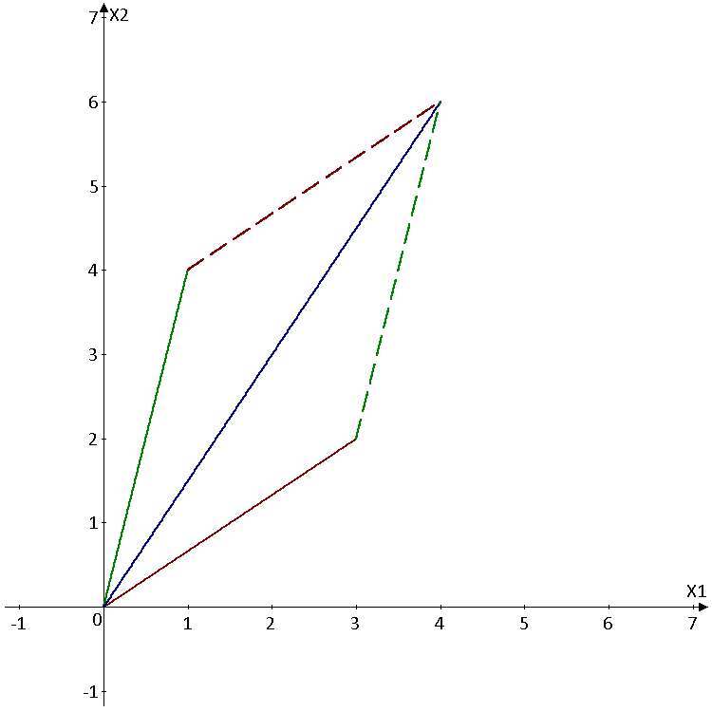
ESEMPIO DI OPERAZIONI CON I VETTORI
Sommare i vettori v = (1, 4) e w = (3, 2).
v+w
v
w

Slide 7
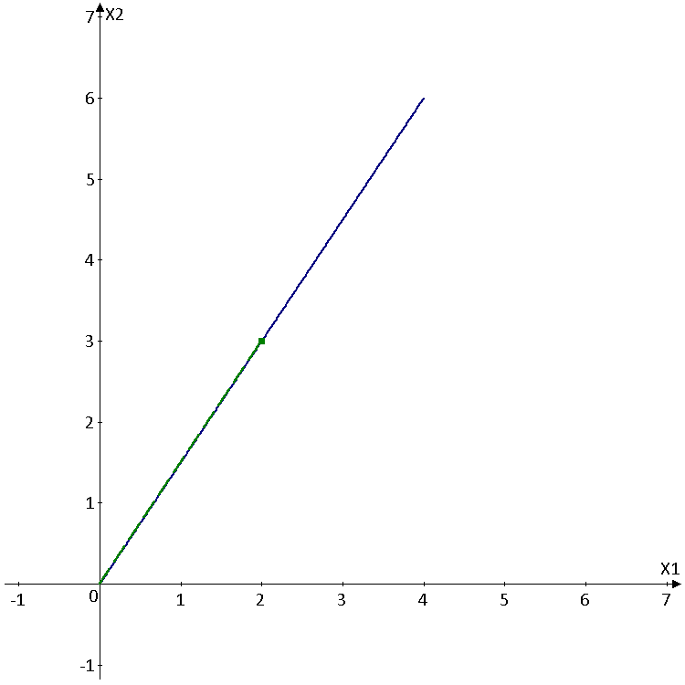
ESEMPIO DI OPERAZIONI CON I VETTORI
Calcolare il prodotto di 2 per il vettore v = (2, 3).
2v
v

Slide 8
OPERAZIONI CON I VETTORI
La trasposizione è un’operazione che trasforma un vettore riga in un vettore colonna, e viceversa. Si indica apponendo il simbolo ^{T} come apice al vettore a cui è applicato. Se allora
Il prodotto scalare di due vettori è un numero scalare definito come: che può essere scritto in modo compatto usando i simboli di trasposizione e sommatorie:

Slide 9
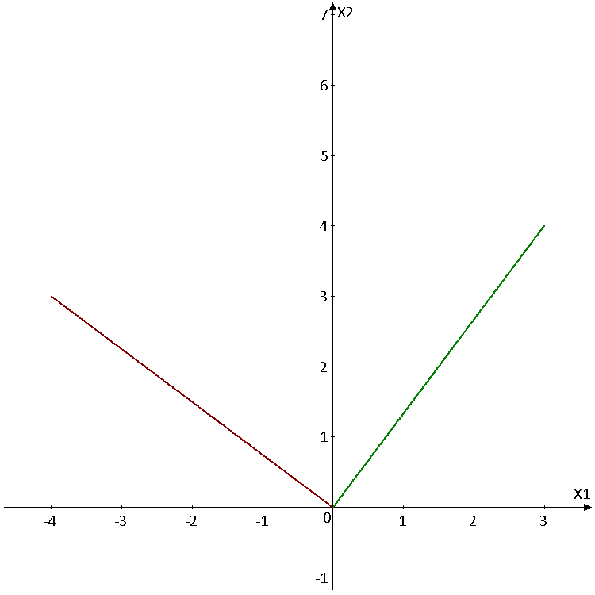
ESEMPIO DI OPERAZIONI CON I VETTORI
Nel piano cartesiano il prodotto scalare vale
.
Due vettori v e w tali che v·w = 0 si dicono ortogonali.
Calcolare il prodotto scalare dei vettori v = (3, 4) e w = (-4, 3)

Slide 10
SISTEMI DI EQUAZIONI LINEARI E MATRICI
La forma generale di un sistema lineare di m equazioni in n incognite è
Il numero n delle incognite è detto ordine del sistema
I numeri a₁₁, a₁₂, …, a_{mn} sono i coefficienti del sistema
I numeri b₁, b₂, …, b_{m} sono i termini noti del sistema

Slide 11
SISTEMI DI EQUAZIONI LINEARI E MATRICI
I coefficienti del sistema possono essere raccolti in una tabella di numeri detta matrice dei coefficienti
I termini noti del sistema possono essere raccolti nel vettore colonna detto vettore dei termini noti

Slide 12
SISTEMI DI EQUAZIONI LINEARI E MATRICI
Le incognite possono essere rappresentate dal vettore delle incognite
L’intero sistema lineare di m equazioni in n incognite sarà rappresentato dalla matrice completa (o matrice aumentata) del sistema

Slide 13
MATRICI
In generale una matrice con m righe e n colonne è una tabella rettangolare di numeri con m righe e n colonne. L’insieme delle matrici con m righe e n colonne (mxn) a coefficienti reali è indicato con M_{m,n}(ℝ).
Sia una matrice mxn.
a_{ij} è il coefficiente di posto (i, j) della matrice A;
i è l’indice di riga
j è l’indice di colonna
A_{i} è la riga i-esima
A^{j} è la colonna j-esima

Slide 14
PRODOTTO DI UNA MATRICE PER UN VETTORE
Si definisce il prodotto di una matrice A ∈ M_{m,n}(ℝ) per un vettore x ∈ ℝ^{n} come:
che può essere riscritto come il vettore

Slide 15
FORMA MATRICIALE DI SISTEMI DI EQUAZIONI LINEARI
Dalla precedente definizione di prodotto di una matrice per un vettore abbiamo che il sistema di equazioni lineari
può essere espresso come
o anche:

